Slide 1
Узагальнення та контроль знань з теми. Мета: узагальнити, систематизувати і закріпити знання з теми «Різноманітність рослин»
Коваль Л.О.
Вчитель біології
МАТУСІВСЬКИЙ НАВЧАЛЬНО – ВИХОВНИЙ КОМПЛЕКС «ДОШКІЛЬНИЙ НАВЧАЛЬНИЙ ЗАКЛАД – ЗАГАЛЬНООСВІТНЯ ШКОЛА І-ІІІ СТУПЕНІВ №1»
ШПОЛЯНСЬКОЇ РАЙОННОЇ РАДИ
ЧЕРКАСЬКОЇ ОБЛАСТІ

Slide 2
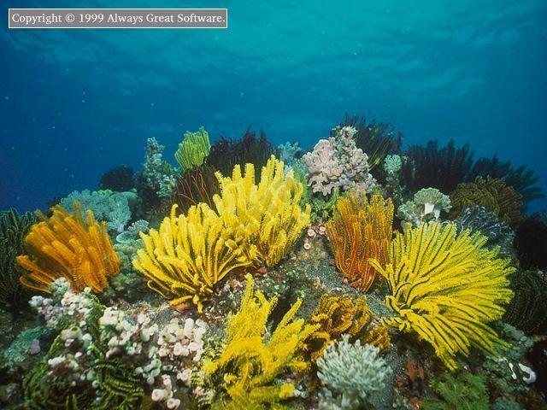
Які характерні ознаки водоростей?
Яке значення для людини мають водорості?

Slide 3
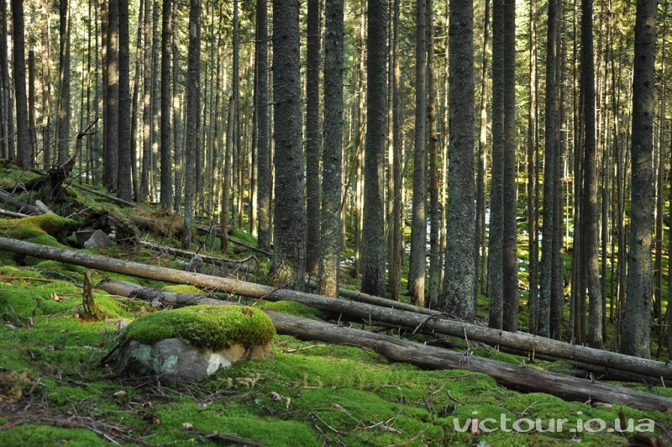
Які рослини належать до мохів?
Де ростуть мохи?

Slide 4
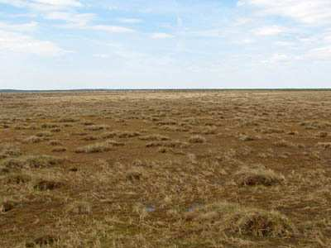
Яке значення мають мохи для людини? Які мохи утворюють найбільші поклади торфу?

Slide 5
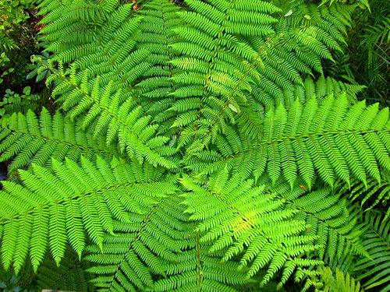
Чим відрізняється процес розмноження в папоротей і мохів?

Slide 6
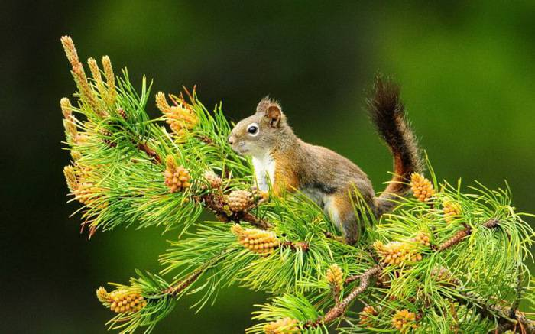
Які рослини належать до голонасінних?
Яке значення мають хвойні рослини для людини?

Slide 7
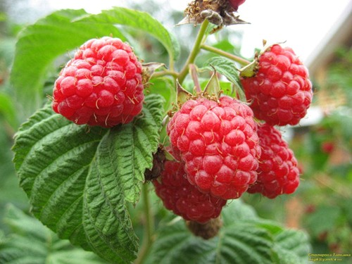
Які рослини належать до покритонасінних?

Slide 8
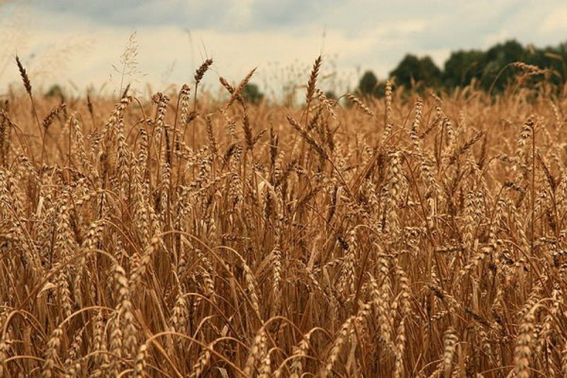
Яке значення для сільського господарства мають злаки?

Slide 9
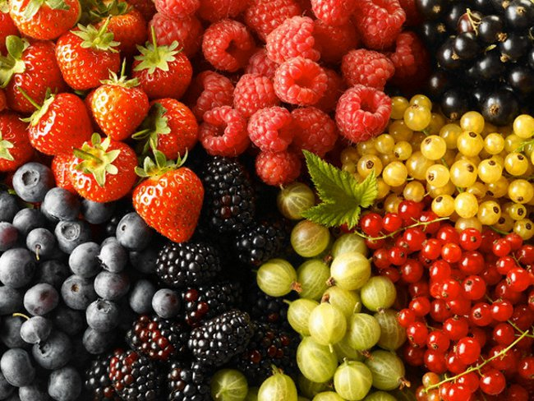
Яке значення для людини мають ягідні культури?

Slide 10
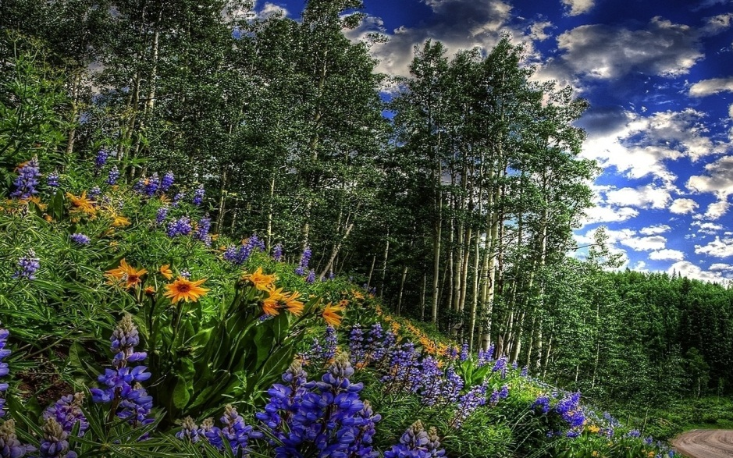
Що називають життєвою формою рослин?

Slide 11
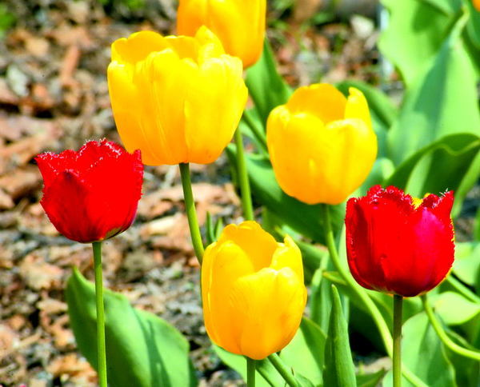
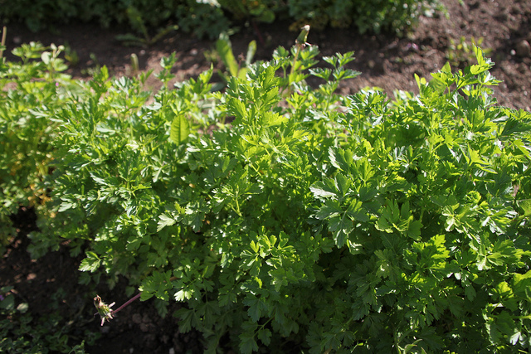
Як рослини пристосовуються до життя в холодних умовах?
Як рослини пристосовуються до життя в спекотних умовах?

Slide 12
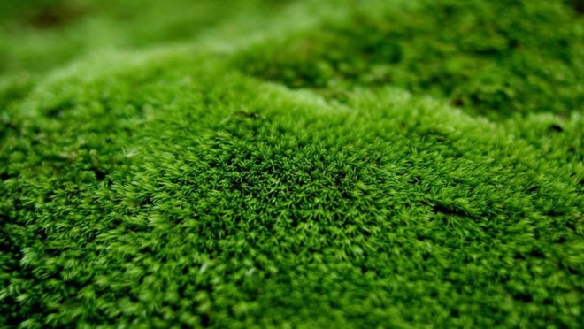
Чи беруть рослини участь у формуванні корисних копалин?

Slide 13
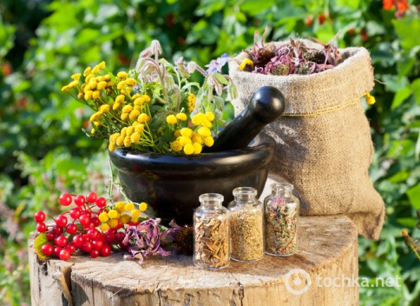
Як люди використовують рослини?

Slide 14
Список використаних джерел та інтернет ресурсів
http://yandex.ua/images/search
презентації

